Slide 1
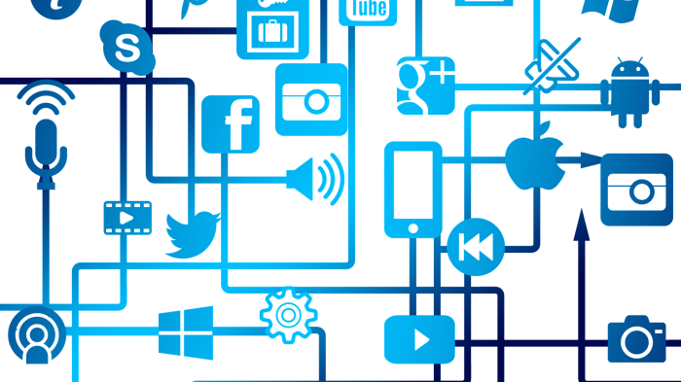
Fundamento de redes

Slide 2
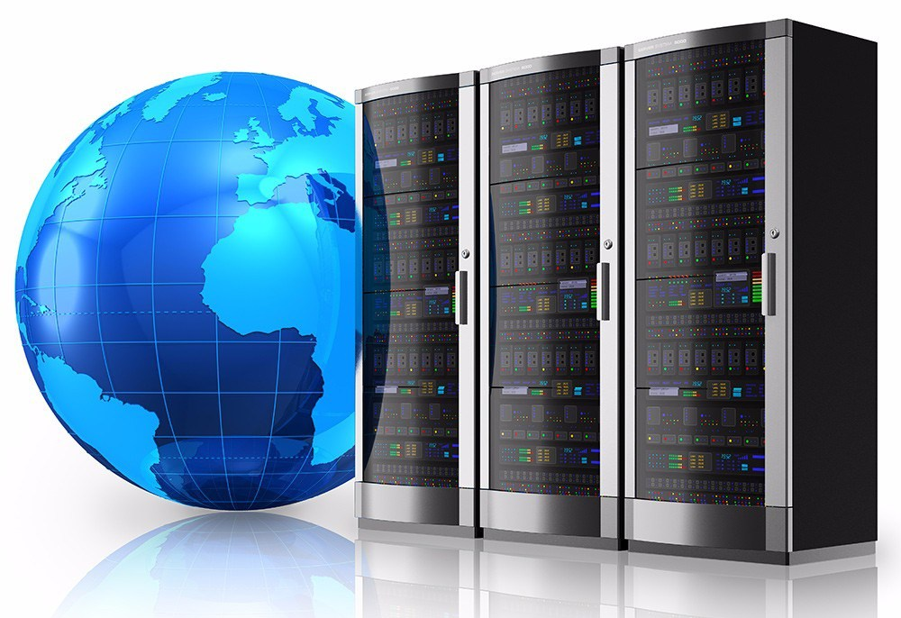
Servidores
Es una computadora que, formando parte de una red, provee servicios a otras computadoras denominadas clientes. También se suele denominar con la palabra servidor a Una aplicación informática o programa que realiza algunas tareas en beneficio de otras aplicaciones llamadas clientes.

Slide 3
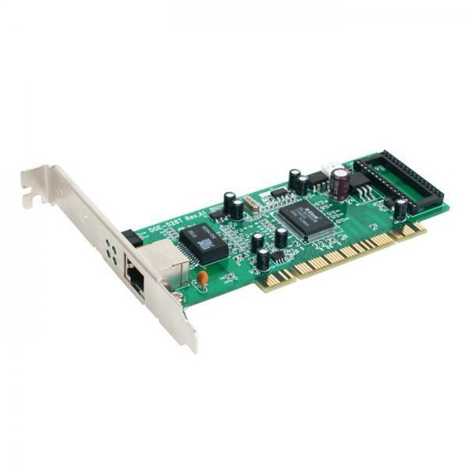
Toda computadora que se conecta a una red necesita de una tarjeta de interfaz de red que soporte un esquema de red especifico, como Ethernet. El cable de red se conectara a la parte trasera de la tarjeta, la compatibilidad a nivel físico y lógico se convierte en una cuestión relevante cuando se considera el uso de cualquier tarjeta de red.
Tarjeta de red

Slide 4

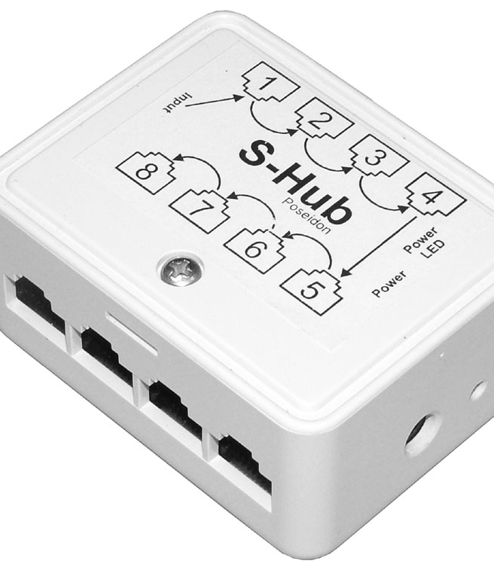
HUBS Es un dispositivo que permite centralizar el cableado de una red y poder ampliarla. Esto significa que dicho dispositivo recibe una señal y repite esta señal emitiéndola por sus diferentes puertos.

Slide 5
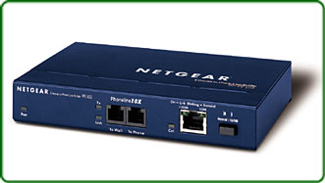
Bridge
Este interconecta dos segmentos de red (o divide una red en segmentos) haciendo el pasaje de datos de una red hacia otra, con base en la dirección física de destino de cada paquete. Para hacer el bridging o interconexión de más de 2 redes, se utilizan los switch.

Slide 6
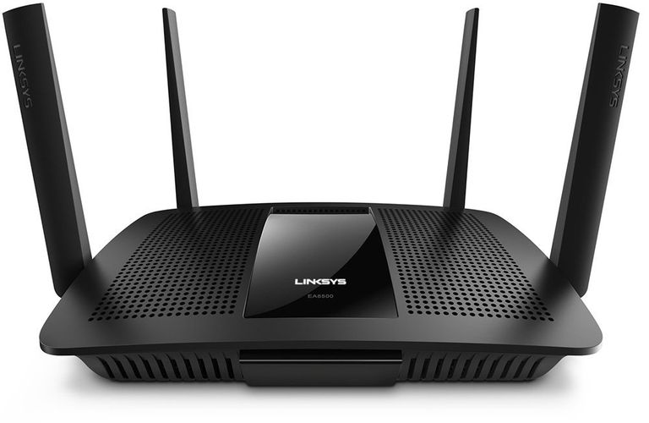
Router
Un router para el hogar o para pequeñas empresas, generalmente viene equipado de fábrica con 4 puertos para red local por cable (LAN) y un puerto Ethernet para conectar el modem de internet. Así, de forma simple, internet se puede compartir con cualquier dispositivo WiFi que se encuentre al alcance de la señal y que esté configurado para eso.

Slide 7
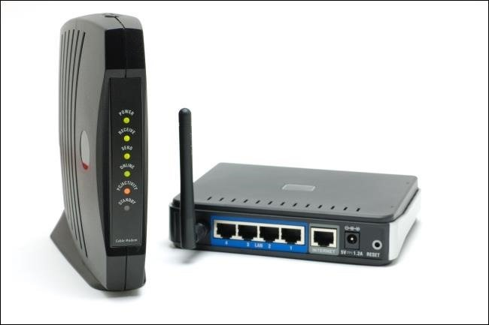
Modem
El módem recibe en tu casa la información proveniente del ISP a través de la línea de teléfono, fibra óptica o un cable coaxial (dependiendo del ISP) y a continuación la convierte en una señal digital.

Slide 8
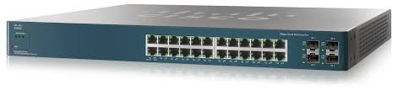
Switch Su función es interconectar dos o más segmentos de red, de manera similar a los puentes (bridges), pasando datos de un segmento a otro de acuerdo con la dirección MAC de destino de las tramas en la red

Slide 9
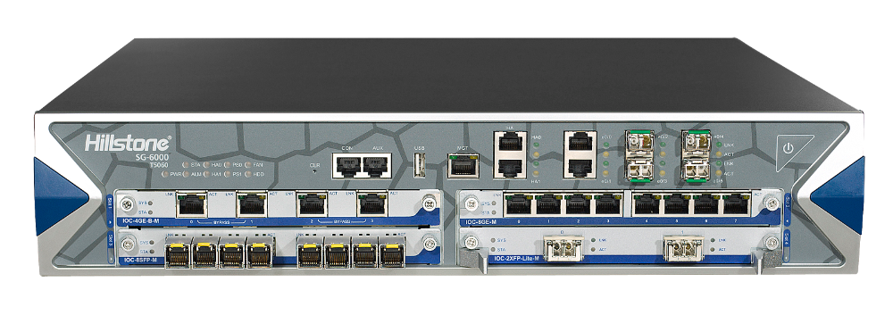
Firewall
Es un elemento de seguridad que filtra el tráfico de red que a él llega, con un cortafuegos se puede aislar un ordenador de todos los otros ordenadores de la red excepto de uno o varios que son los que nos interesa que puedan comunicarse con él.

Slide 10
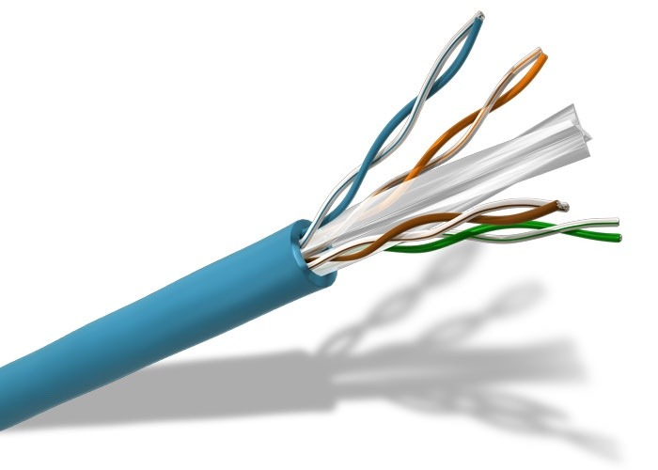
Cable trenzado
Consiste en dos hilos de cobre trenzado, aislados de forma independiente y trenzados entre sí. El par está cubierto por una capa aislante externa.

Slide 11
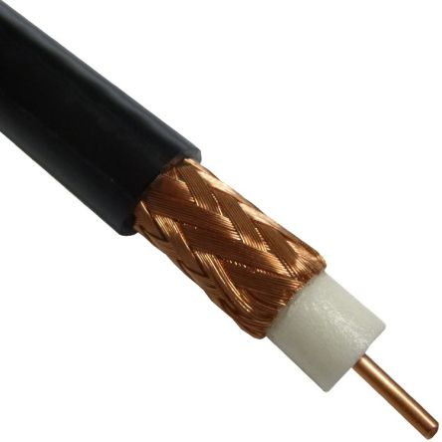
Cable coaxial
Se compone de un hilo conductor de cobre envuelto por una malla trenzada plana que hace las funciones de tierra. entre el hilo conductor y la malla hay una capa gruesa de material aislante, y todo el conjunto está protegido por una cobertura externa, está disponible en dos espesores: grueso y fino.

Slide 12
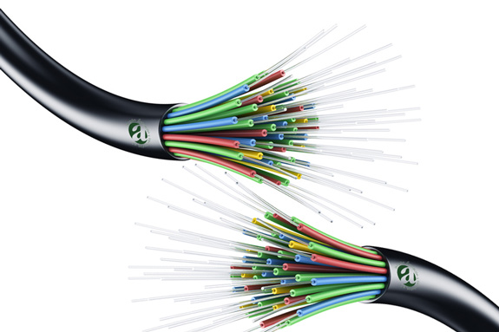
Fibra optica
Esta conexión es cara, permite transmitir la información a gran velocidad e impide la intervención de las líneas, como la señal es transmitida a través de luz, existen muy pocas posibilidades de interferencias eléctrica o emisión de señal, el cable consta de dos núcleos ópticos, uno interno y otro externo.

Slide 13

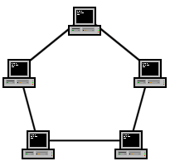
Topologias Anillo Es un tipo de topología de red simple, en donde las estaciones de trabajo o computadoras, se encuentran conectadas entre sí en forma de un anillo, es decir, forman un círculo entre ellas. La información viaja en un solo sentido, por lo tanto, que si un nodo deja de funcionar se cae la red o deja de abastecer información a las demás computadoras que se encuentran dentro del anillo, por lo tanto, es poco eficaz.

Slide 14
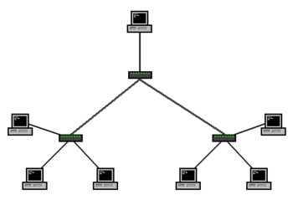
Topología de árbol
Este tipo de topología de red es una de las más sencillas. Como su nombre lo indica, las conexiones entre los nodos (terminales o computadoras) están dispuestas en forma de árbol, con una punta y una base.
Si un nodo falla, no se presentan problemas entre los nodos subsiguientes. Cuenta con un cable principal llamado Backbone, que lleva la comunicación a todos los nodos de la red, compartiendo un mismo canal de comunicación.

Slide 15
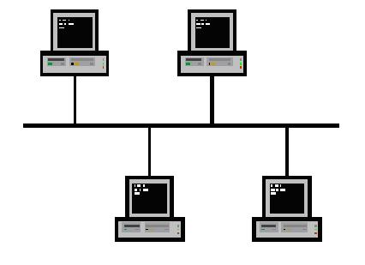
Topología bus
La topología de Bus se basa en un cable central, el cual lleva la información a todas las computadoras de la red, en forma de ramificaciones, de modo, que la información viaja de manera secuencial hacia los nodos de la red. Su desventaja se basa en su distribución secuencial de datos, por lo que si se interrumpe el cable central, la red queda inutilizada. En la actualidad es muy poco utilizada.

Slide 16
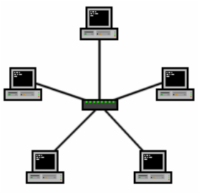
Topología estrella
Acá la distribución de la información va desde un punto central o Host, hacia todos los destinos o nodos de la red. En la actualidad, es muy utilizada por su eficiencia y simpleza. Se puede notar que el Host realiza todo el trabajo (una especie de servidor local que administra los servicios compartidos y la información). Por supuesto, cuenta con la ventaja que si un nodo falla, la red continuará trabajando sin inconveniente, aunque depende del funcionamiento del Host.
se refiere a cualquier ordenador que, a través de Internet, tenga acceso completo con otros ordenadores en los dos sentido

Slide 17
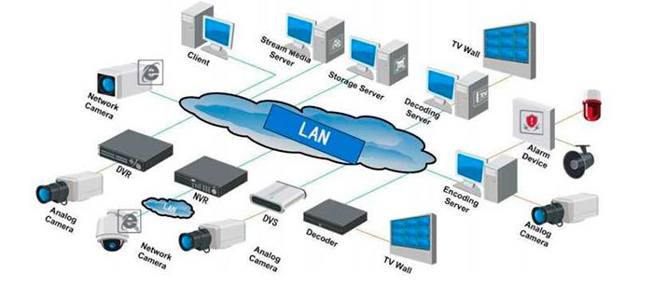
Red LAN (Local Area Network)
Las Local Area Network (LAN), o por su traducción al español Redes de Area Local, son el tipo de red más extendido, utilizándose primordialmente para el intercambio de datos y recursos entre las computadoras ubicadas en un espacio relativamente pequeño, como un edificio o grupo de ellos, como por ejemplo instituciones educativas o gubernamentales y hasta en nuestra propia casa.

Slide 18
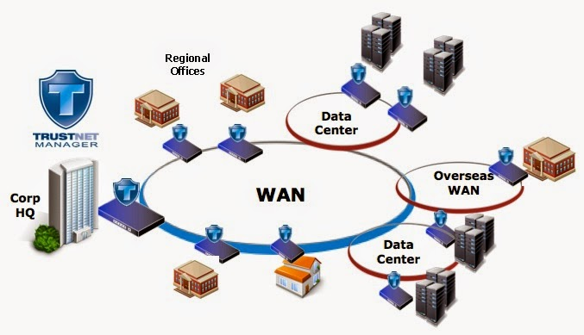
Red WAN (Wide Area Network)
La llamada Red de Area Amplia, o WAN (Wide Area Network) como también se la conoce es básicamente una o más redes LAN interconectadas entre sí para poder abarcar mucho más territorio, a veces incluso, hasta continentes.

Slide 19
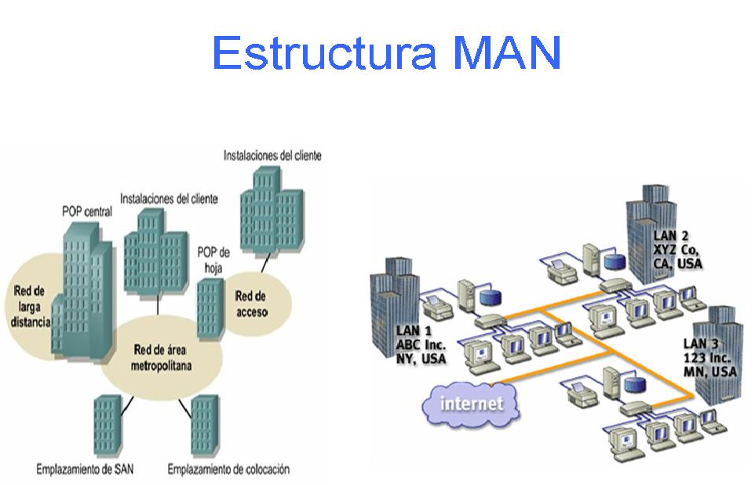
Red MAN (Metropolitan Area Network)
MAN o Metropolitan Area Network, es Red de Área Metropolitana, es una red de datos diseñada específicamente para ser utilizada en ámbitos de ciudades o pueblos. La primera característica, hablando en términos de cobertura geográfica, es que las Redes de Area Metropolitana o MAN son más grandes que las redes de área local o LAN.

Slide 20
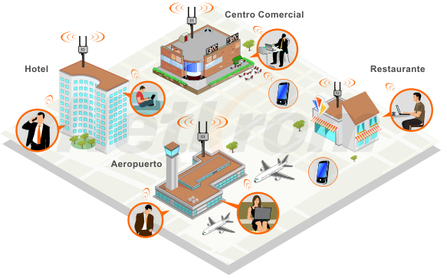
Red WLAN (Wireless Local Network)
Una Red de Area Local Inalámbrica, más conocida como WLAN, es básicamente un sistema de transferencia y comunicaciones de datos el cual no requiere que las computadoras que la componen tengan que estar cableadas entre sí, ya que todo el tráfico de datos entre las mismas se realiza a través de ondas de radio

Slide 21
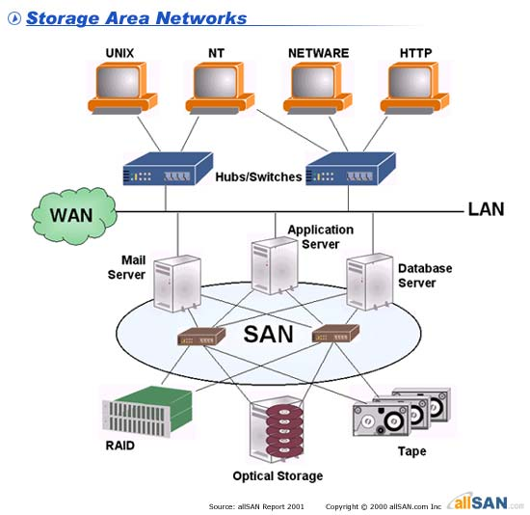
Red SAN (Storage Area Network)
Una red SAN o Storage Area Network, Red de Area de Almacenamiento, es una tecnología muy usada por grandes empresas para obtener mayor flexibilidad en la obtención y manipulación de los datos que necesita para su desenvolvimiento.

Slide 22
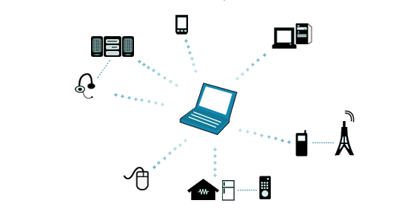
Red PAN (Personal Area Network)
Una red PAN, abreviatura del inglés Personal Area Network, Red de Area Personal, es básicamente una red integrada por todos los dispositivos en el entorno local y cercano de su usuario, es decir que la componen todos los aparatos que están cerca del mismo. La principal característica de este tipo de red que le permite al usuario establecer una comunicación con sus dispositivos de forma sencilla, práctica y veloz.

Slide 23
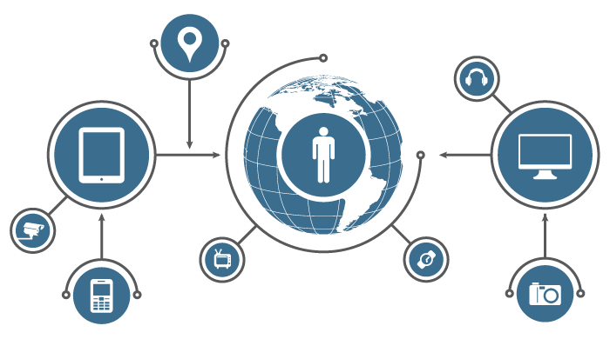
Protocolos de comunicación
Un protocolo se encarga de establecer las reglas mediante las cuales uno o mas equipos conectados a la red puedan comunicarse entre si a través de un medio de telecomunicaciones, ya sea físico o electromagnético.
Establecen el tipo de mensaje y la interpretación del mismo, de manera que los diversos equipos interconectados puedan entenderse y responder al mensaje según la orden que solicite el mismo
FTP (File Transfer Protocol). Se utiliza para transferencia de archivos.
SMTP (Simple Mail Transfer Protocol). Es una aplicación para el correo electrónico.
TELNET: Permite la conexión a una aplicación remota desde un proceso o terminal.
SNMP (Simple Network Management Protocol). Se trata de una aplicación para el
control de la red.
NFS (Network File System). Permite la utilización de archivos distribuidos por los programas de la red.
HTTP. nos permite realizar una petición de datos y recursos, como pueden ser documentos HTML.
ARP. El protocolo de resolución de direcciones es responsable de convertir las dirección de protocolo de alto nivel(direcciones IP) a direcciones de red físicas. Primero, consideremos algunas cuestiones generales acerca de Ethernet.
UDP: permite el envío de datagramas a través de la red sin que se haya establecido previamente una conexión
Notes:
Un datagrama es una unidad de datos que se encuentra asociada a una red de conmutación de paquetes.
conexión que realizan los diferentes nodos que existen en distintos lugares para lograr conectar a dos usuarios de una red de telecomunicaciones
ARP: ADRESS RESOLUTION PROTOCOL
FTP: FILE TRANSFER PROTOCOL
SMTP: SIMPLE MAIL TRANSFER PROTOCOL
NFS: NETWORK FILE SYSTEM
HTTP; HYPER TEXT TRANSFER PROTOCOL
UDP: USER DATA PROTOCOL

Slide 24
El modelo OSI
El modelo OSI es un modelo que comprende 7 capas. Las capas del modelo OSI son las siguientes: La capa física define la manera en la que los datos se convierten físicamente en señales digitales en los medios de comunicación (pulsos eléctricos, modulación de luz, etc.). La capa de enlace de datos define la interfaz con la tarjeta de interfaz de red y cómo se comparte el medio de transmisión. La capa de red permite administrar las direcciones y el enrutamiento de datos, es decir, su ruta a través de la red. La capa de transporte se encarga del transporte de datos, su división en paquetes y la administración de potenciales errores de transmisión. La capa de sesión define el inicio y la finalización de las sesiones de comunicación entre los equipos de la red. La capa de presentación define el formato de los datos que maneja la capa de aplicación (su representación y, potencialmente, su compresión y cifrado) independientemente del sistema. La capa de aplicación le brinda aplicaciones a la interfaz. Por lo tanto, es el nivel más cercano a los usuarios, administrado directamente por el software.
Notes:
Capa física. recibir los datos e iniciar el proceso (o lo contrario, introducir datos y completar el proceso).
Enlace,. enlace de datos de un host a otro, por lo que es a través de los protocolos definidos para cada medio específico por el cual se envían los datos.
Red. Direccionamiento, enrutamiento y definir las mejores rutas posibles.
Transporte. hacer frente a todas las cuestiones de transporte, entrega y recepción de datos de la red, con calidad de servicio.
Sesión. iniciar, gestionar y terminar sesiones de la capa de presentación, por ejemplo, sesiones TCP.
Presentación, encriptación, compresión, formato y la presentación de formatos de datos (por ejemplo, JPEG, GIF, MPEG) para las aplicaciones.
Aplicación, hacer que la interfaz entre los usuarios finales y los programas de comunicación.

Slide 25
El modelo TCP/IP
El modelo TCP/IP, influenciado por el modelo OSI, también utiliza el enfoque modular (utiliza módulos o capas), pero sólo contiene cuatro: acceso a la red, Internet, transporte y aplicación.
En realidad, el modelo TCP/IP se desarrolló casi a la par que el modelo OSI. Es por ello que está influenciado por éste, pero no sigue todas las especificaciones del modelo OSI. Como puede verse, las capas del modelo TCP/IP tienen tareas mucho más diversas que las del modelo OSI, considerando que ciertas capas del modelo TCP/IP se corresponden con varios niveles del modelo OSI. Las funciones de las diferentes capas son las siguientes: Capa de acceso a la red: especifica la forma en la que los datos deben enrutarse, sea cual sea el tipo de red utilizado. Capa de Internet: es responsable de proporcionar el paquete de datos (datagrama). Capa de transporte: brinda los datos de enrutamiento, junto con los mecanismos que permiten conocer el estado de la transmisión. Comprende a los protocolos TCP y UDP.
Capa de aplicación: incorpora aplicaciones de red estándar (Telnet, SMTP, FTP, etc.).
Notes:
Un datagrama es una unidad de datos que se encuentra asociada a una red de conmutación de paquetes.
conexión que realizan los diferentes nodos que existen en distintos lugares para lograr conectar a dos usuarios de una red de telecomunicaciones
TCP: TRANSMISSION TRANSFER PROTOCOL
IP: INTERNET PROTOCOL

Slide 26
Encapsulamiento de datos
El encapsulamiento rodea los datos con la información de protocolo necesaria antes de que se una al tránsito de la red. Por lo tanto, a medida que los datos se desplazan a través de las capas del modelo OSI, reciben encabezados, información final y otros tipos de información.
Una vez que se envían los datos desde el origen, viajan a través de la capa de aplicación y recorren todas las demás capas en sentido descendente. El empaquetamiento y el flujo de los datos que se intercambian experimentan cambios a medida que las capas realizan sus funciones para los usuarios finales. Las redes deben realizar los siguientes cinco pasos de conversión a fin de encapsular los datos:

Slide 27
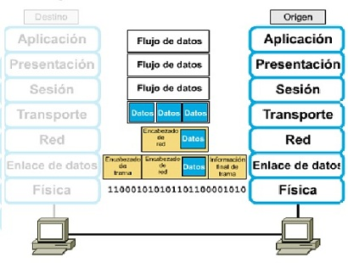

Slide 28
3. Agregar la dirección de red IP al encabezado. Los datos se colocan en un paquete o datagrama que contiene un encabezado de paquete con las direcciones lógicas de origen y de destino. Estas direcciones ayudan a los dispositivos de red a enviar los paquetes a través de la red por una ruta seleccionada.
4. Agregar el encabezado y la información final de la capa de enlace de datos. Cada dispositivo de la red debe poner el paquete dentro de una trama. La trama le permite conectarse al próximo dispositivo de red conectado directamente en el enlace. Cada dispositivo en la ruta de red seleccionada requiere el entramado para poder conectarse al siguiente dispositivo. Realizar la conversión a bits para su transmisión. La trama debe convertirse en un patrón de unos y ceros (bits) para su transmisión a través del medio. Una función de temporización permite que los dispositivos distingan estos bits a medida que se trasladan por el medio. El medio en la internetwork física puede variar a lo largo de la ruta utilizada. Por ejemplo, el mensaje de correo electrónico se puede originar en una LAN, atravesar el backbone de una universidad y salir por un enlace WAN hasta llegar a su destino en otra LAN remota.
1. Crear los datos. Cuando un usuario envía un mensaje de correo electrónico, sus caracteres alfanuméricos se convierten en datos que pueden recorrer la internetwork.
2. Empaquetar los datos para ser transportados de extremo a extremo. Los datos se empaquetan para ser transportados por la internetwork. Al utilizar segmentos, la función de transporte asegura que los hosts de mensaje en ambos extremos del sistema de correo electrónico se puedan comunicar de forma confiable.
Notes:
Trama. Unidad de envió de datos.
Banckbone. Se refiere a las principales conexiones troncales de Internet. Está compuesta de un gran número de routers comerciales, gubernamentales, universitarios y otros de gran capacidad interconectados que llevan los datos a través de países, continentes y océanos del mundo.

